Slide 1
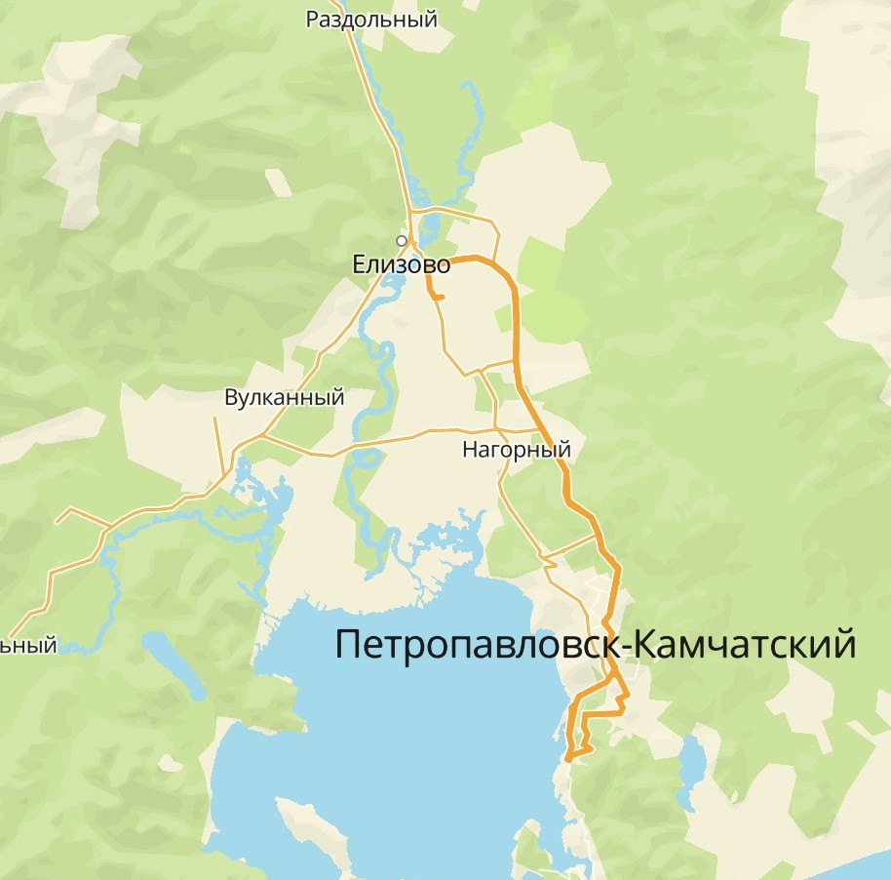
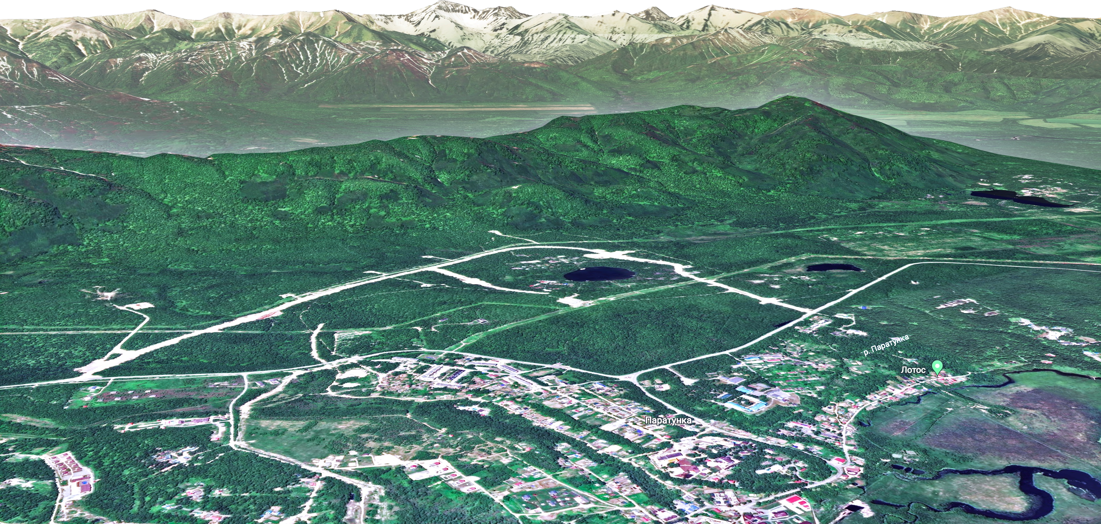
ОБЩИЙ ПЛАН ТРК «ПАРАТУНКА»
7
Площадка расположена в известнейшей на всю Камчатку и за ее пределами Паратунской курортной зоне. Территория находится в окружении сопок и термальных источников, а также находится в непосредственной близости от популярного туристического направления – вулканов Вилючинский, Мутновский и Горелый.
оз. Лесное
оз. Глухое
Международный аэропорт
Верхнепаратунское
термальное месторождение
с. Паратунка

Slide 2
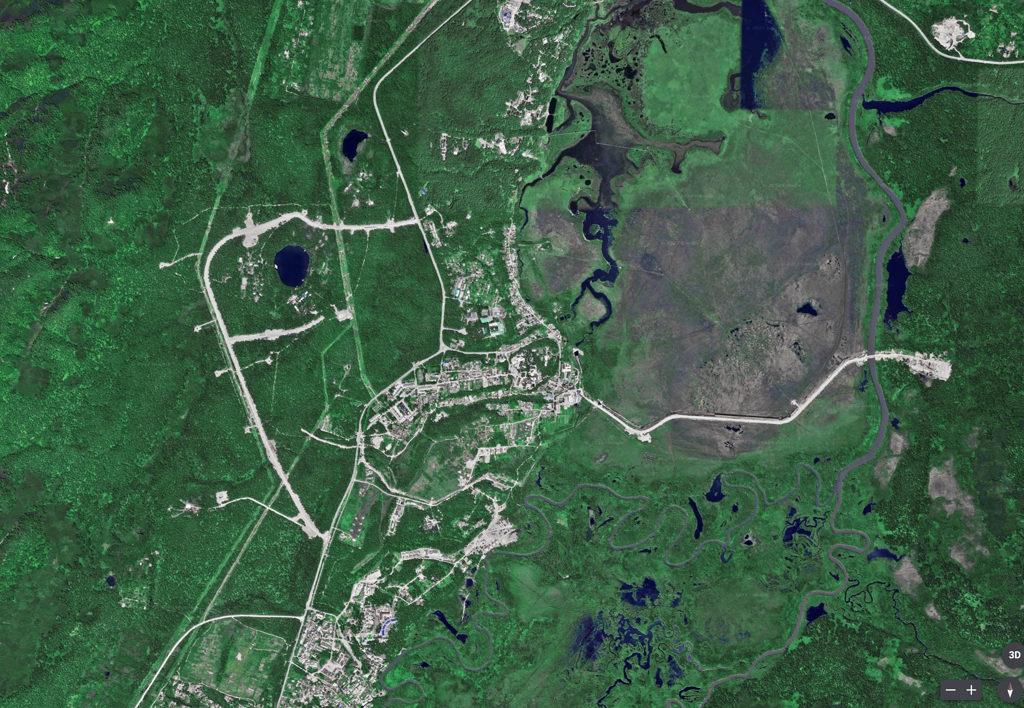
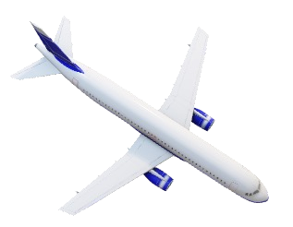
СИТУАЦИОННЫЙ ПЛАН ПЛОЩАДКИ ТРК «ПАРАТУНКА»
8
3,1 Га
Международный аэропорт
30,3 Га
27,9 Га
Расположение | Елизовский район, Паратунская курортная зона
Целевой профиль |  | Туризм
Площадь ТРК |  | 365 Га
Свободных ЗУ |  | 250 Га
Льготы |  | Режим ТОР
Расстояние до аэропорта |  | 31 км
Инфраструктура ТРК «Паратунка»
Водоснабжение | 1 644 м³ / сут. | Введено
Водоотведение | 1 930 м³ / сут. | Q4 2023
Электроснабжение | 7,1 мВт | Введено
Теплоснабжение | 19,7 Гккал/ч | Q4 2023
Внутриплощадочные сети | — | Q4 2024
Основная дорога | 3,9 км | Q4 2022
3,9 Га
1,7 Га
ДОЛ
1,6 Га
4,4 Га
4,3 Га
11,7 Га
4,8 Га
5,9 Га
6,2 Га
ДОЛ
47,4 Га
ДОЛ
6,6 Га
6,4 Га
27,1 Га
4 Га
1,5 Га
11,4 Га
19,3 Га
30.7 Га
с. Паратунка
13,8 Га
6,5 Га
23,5 Га
1,7 Га
9,2 Га
13,3 Га
23,8 Га
п. Термальный
Верхнепаратунское
термальное месторождение
8
1:20000

